Slide 1
সবাইকে শুভেচ্ছা
ও
স্বা
গ
ত
ম

Slide 2

শিক্ষক পরিচিতি
শাহানা আফরোজা নীলা
সহকারি শিক্ষক
বীণাপাণি সরঃ প্রাঃ বিদ্যালয়,খুলনা সদর,
খুলনা।

Slide 3
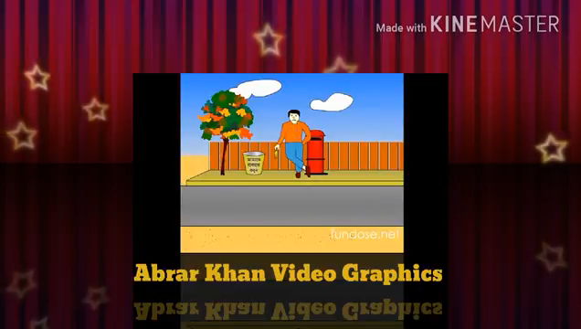
এসো আমরা একটি শিক্ষণীয় ভিডিও দেখি...
ভিডিওটা দেখতে স্ক্রিনের মাঝে ক্লিক করুন।

Slide 4
ভিডিও টি দেখে কী শিখলে?
শুধু কথা না বলে কাজ করলে নিজের ও উপকার হয়,
অন্যের ভালো হয়।

Slide 5

পাঠ পরিচিতি
শ্রেণিঃ ৫ম
বিষয়ঃ প্রাথমিক গণিত
পাঠের শিরোনামঃ গাণিতিক প্রতীক(অধ্যায়-৪)
পাঠ্যাংশঃ গাণিতিক প্রতীক
সময়ঃ ৩০ মিনিট

Slide 6
শিখনফল
১৮.১.১ খোলা বাক্য শনাক্ত করতে পারবে।
১৮.১.২ অক্ষর প্রতীক ব্যবহার করে গাণিতিক বাক্য
তৈরি করতে পারবে।
১৮.২.১ খোলাবাক্য থেকে অক্ষর প্রতীকের মান
নির্ণয় করতে পারবে।

Slide 7
গাণিতিক প্রতীক কাকে বলে ?
দৈনন্দিন জীবনে হিসাব-নিকাশের কাজে আমরা বিভিন্ন প্রতীক ও বাক্য ব্যবহার করি, এই সমস্ত বাক্যকে গাণিতিক প্রতীক বলে।

Slide 8
( ), { } এবং [ ]
বন্ধনী প্রতীক, যেগুলো সম্পর্কে আমরা পূর্বের অধ্যায়ে জেনেছি
এই প্রতীকগুলোকে বলে গাণিতিক প্রতীক।
এ ছাড়াও গণিতের সমস্যার সমাধানের জন্য আরও কিছু গাণিতিক প্রতীক ব্যবহার করা হয়।
তাহলে আজকে আমরা আলোচনা করবো-
গাণিতিক প্রতীক

Slide 9
উত্তর : সংখ্যা বা অঙ্ক লেখার জন্য যে প্রতীকগুলো ব্যবহার করা হয় তাই সংখ্যা প্রতীক।
সংখ্যা প্রতীক মোট ১০ টি। যথা -
০, ১, ২, ৩, ৪, ৫, ৬, ৭, ৮ এবং ৯ ।
প্রশ্ন-১ সংখ্যা প্রতীক কী?
৭৮৬ একটি সংখ্যা, অংক নয় ।
কিন্তু ৮ একটি অংক ও সংখ্যা দুটোই।

Slide 10
উত্তরঃ যে কোন স্বরবর্ণ বা ব্যঞ্জন বর্ণ বা অক্ষর, Alphabet অথবা কোনো খালি ঘর ব্যবহার করে সমস্যা সমাধান করাকে অক্ষর প্রতীক বলে। যেমন -
অক্ষর প্রতীক কি ?
ক, খ, গ / x, y, ইত্যাদি।

Slide 11
প্রশ্নঃ প্রক্রিয়া প্রতীক কাকে বলে ?
উত্তরঃগানিতিক সকল সমস্যাই চারটি প্রক্রিয়ায় সমাধান করা হয়। যেমন- একত্রে করতে,বণ্টন করতে, কম – বেশির মান বের করতে ইত্যাদি সমস্যায় যে প্রতীকগুলো ব্যবহার করে সমাধান করা হয় সেগুলোকে বলা হয় প্রক্রিয়া প্রতীক।
প্রক্রিয়া প্রতীক চারটি। যথা –
+ ( যোগ ), - ( বিয়োগ ), × ( গুণ ) এবং ÷ ( ভাগ )

Slide 12
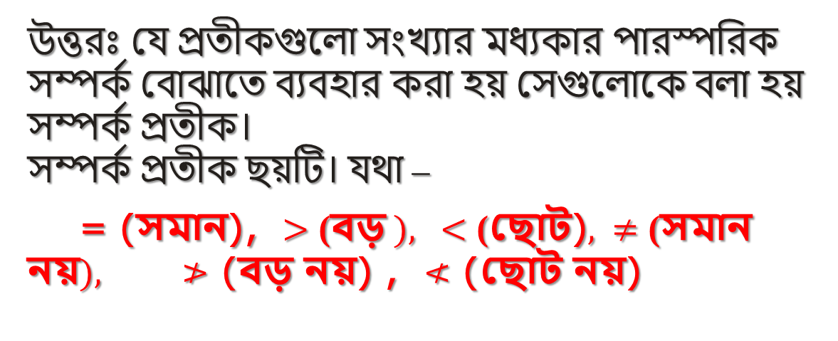
প্রশ্নঃ সম্পর্ক প্রতীক কাকে বলে ?
উত্তরঃ যে প্রতীকগুলো সংখ্যার মধ্যকার পারস্পরিক সম্পর্ক বোঝাতে ব্যবহার করা হয় সেগুলোকে বলা হয় সম্পর্ক প্রতীক।
সম্পর্ক প্রতীক ছয়টি। যথা –
= (সমান), $>\text{(}\text{বড়} ),$ $<\text{(}\text{ছোট}\text{)}, ≠\text{(}\text{সমান নয়}), ≯$ (বড় নয়) , $≮$ (ছোট নয়)

Slide 13
এক নজরে বিভিন্ন প্রকার গাণিতিক প্রতীক চিনে নেই
সংখ্যা প্রতীক : ১০টি। যথা : 0,১, ২, ৩, ৪, ৫, ৬, ৭, ৮, ৯,
প্রক্রিয়া প্রতীক: ৪টি। যথা : + (যোগ), - (বিয়োগ), × (গুণ), ÷ (ভাগ) সম্পর্ক প্রতীক: = (সমান), > (বড়), < (ছোট), ≠ (সমান নয় ),
বন্ধনী প্রতীক : ৩টি যথা ( ) (প্রথম বন্ধনী), {} (দ্বিতীয় বন্ধনী),
[ ](তৃতীয় বন্ধনী)।
অক্ষর প্রতীক : (ক, খ, গ, ঘ) ইত্যাদি।
সবপ্রতীক গুলোকে একসাথে আমরা গাণিতিক প্রতীক বলি।

Slide 14
মৌখিক মূল্যায়ণ
প্রশ্ন-১ সংখ্যা প্রতীক কয়টি ও কী কী?
প্রশ্ন-২ ‘$>$’ এটি কোন ধরণের প্রতীক?
প্রশ্ন-৩ অংক কাকে বলে?
উত্তরঃ ১।সংখ্যা প্রতীক ৪টি। যথা : + (যোগ), - (বিয়োগ), × (গুণ), ÷ (ভাগ)
২। সম্পর্ক প্রতীক ।
৩।সংখ্যা গঠনের জন্য যে সব প্রতীক ব্যবহারিত হয় তাকে অংক
বলে।
করা হয় তাই সংখ্যা প্রতীক। যথা: ০, ১, ২, ৩ ইত্যাদি।

Slide 15
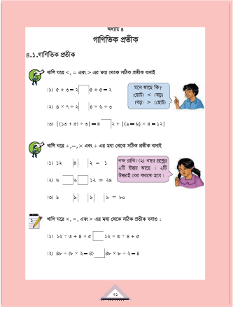
পৃষ্ঠাঃ ২১
৪.১. গাণিতিক প্রতীক

Slide 16

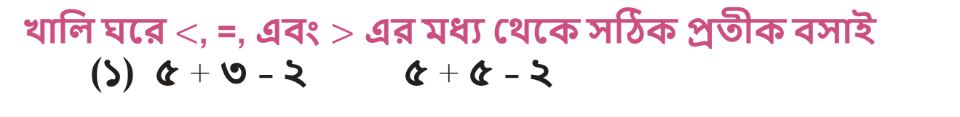

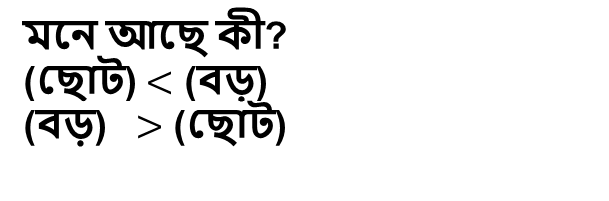
খালি ঘরে $<$, =, এবং $>$ এর মধ্য থেকে সঠিক প্রতীক বসাই
(১) ৫ + ৩ - ২ ৫ + ৫ - ২
[ বামপক্ষ ]
৫ + ৩ - ২
=৮-২
=৬
[ ডানপক্ষ ]
৫ + ৫ - ২
=১০-২
=৮
মনে আছে কী?
(ছোট) $<$ (বড়)
(বড়) $>$ (ছোট)
এখানে ৬ < ৮
$∴$ ৫ + ৩ - ২ $<$ ৫ + ৫ - ২

Slide 17


একক কাজ
খালি ঘরে $<$, =, এবং $>$ এর মধ্য থেকে সঠিক প্রতীক বসাই
(১) {(১৩+৫)÷৩}-৪ ২+{৯-৬)×৪-১২}
মিলিয়ে নেই
[ ডানপক্ষ ]
২+{৯-৬)×৪-১২}
=২+{৩ ×৪-১২}
=২+{১২-১২}
=২+০
=২
[ বামপক্ষ ]
{(১৩+৫)÷৩}-৪
={১৮÷৩}-৪
=৬-৪
=২
এখানে ২=২
$∴$ {(১৩+৫)÷৩}-৪ = ২+{৯-৬)×৪-১২}

Slide 18
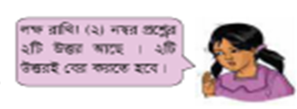

খালি ঘরে +, -, $×$ এবং $÷$ এর মধ্য থেকে সঠিক প্রতীক বসাই
(১) ১২ ৪ ২ = ১
(২) ৬ ৬ ১২ = ২৪
(৩) ৯ ৯ ৯ ৯ = ৮০

Slide 19

(১) ১২ ÷ ৪ - ২ = ১
(২) ৬ + ৬ + ১২ = ২৪
অথবা
(২) ৬ × ৬ - ১২ = ২৪
(৩) ৯ × ৯ - ৯ ÷ ৯ = ৮০
মিলিয়ে নেই

Slide 20
বাড়ির কাজ
খালি ঘরে <, =, এবং > এর মধ্য থেকে সঠিক প্রতীক বসাওঃ
(১)১২ ÷ ৩+৪ × ৫ ১২ × ৩ ÷ ৪+৫
(২) ৪৮ ÷(৮ × ২-৪) ৪৮ × ৮ ÷ ২-৪

Slide 21
আজকের পাঠে অংশগ্রহণকারী সকল সোনামনিদের ধন্যবাদ

